Slide 1


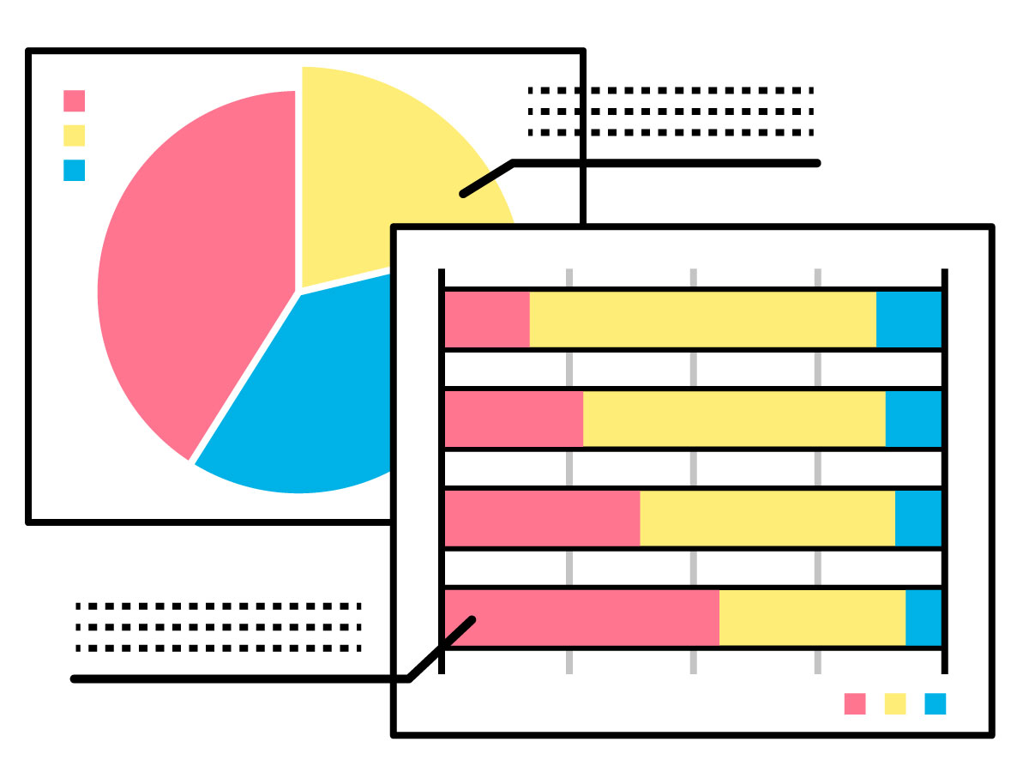
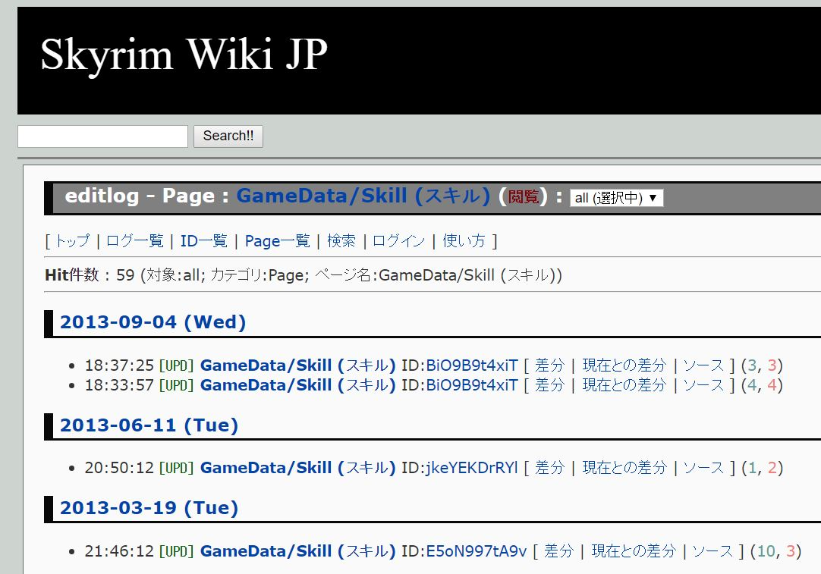
ゲーム攻略Wikiにおける
プロジェクトマネジメント状況の分析
矢吹研究室 1342014 泉雄太
背景
ユーザ
wiki
ネットの普及
ユーザ
ユーザ
攻略本
web
ユーザ
目的
比較
Wikipedia
攻略wiki
データ
データ
研究手法
進行状況
webページ
webページ
80
60
データ抽出
106人
3ページ
40
20
編集者 | 編集文字数
BiO9B9t4xiT | 3
BiO9B9t4xiT | 4
keYEKDrRYl | 1
E5oN997tA9v | 10
HrG78k72T2s | 2
0
0
2
4
6
8
10
12
14
Excel
Excel
図1 編集回数のヒストグラム
60
データ解析
ヒストグラム作成
50
40
30
R
20
Rとは…
統計解析ソフトのこと
R
10
0
0.0
0.5
1.0
1.5
2.0
2.5
3.0
図2 編集文字数のヒストグラム
今後の計画
wikiからデータを取得する工程を自動化するために，pukiwikiから機械的にデータを取得する方法を見つける．※pukiwikiとは，wikiの一種

